Slide 1
Программирование на Python
Лекция 8
Функции (def)
Пакеты (modules)

Slide 2
Вопросы на повторение
Что означает DRY?
Для чего нужны функции?
Какие типы функций присутствуют в Python?
Что такое аргументы функции?
Что такое параметры?
Как добавить параметр по умолчанию?
В чем смысл именованных аргументов?
Как добавить комментарий к функции?
Как прочесть комментарий к функции?
Для чего нужен модуль doctest?

Slide 3
Упражнение
Cоздайте функцию под названием computepay, которая принимает два параметра (часы и ставка). Расчет заработной платы производится с учетом того, что ставка за сверхурочные часы в полтора раза выше обычной ставки. Обычная ставка расчитывается исходя из 40-часовой рабочей недели.
Написать комментарий к функции и автотест.
Пример окна вывода программы:
>>> Введите часы: 45
>>> Введите ставку: 10
Зарплата: 475.0
475 = 40 * 10 + 5 * 15

Slide 4
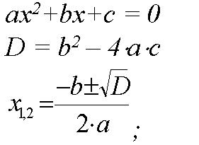
Квадратное уравнение
hello():
- квадратное уравнение
- дискриминант
- корни уравнения

Slide 5
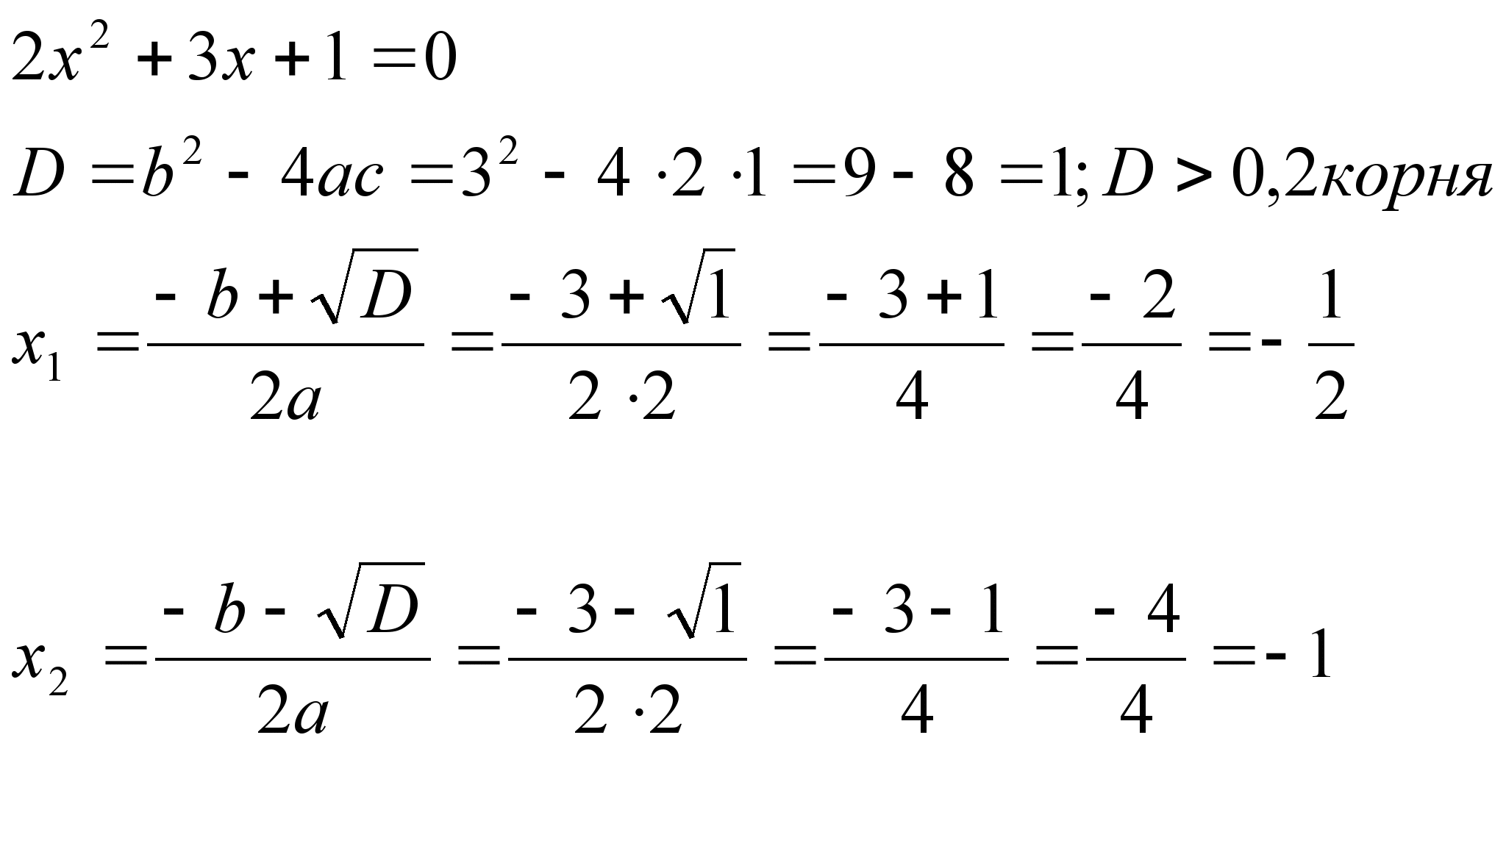
Пример решения квадратного уравнения
hello():
Необходимо написать функцию для нахождения корней квадратного уравнения.

Slide 6
Решение
>>> import math # импортировать математические
# функции из пакета math
>>> def solve_equation(a, b, c):
... D = b*b - 4*a*c
... x1 = (-b + math.sqrt(D))/(2*a)
... x2 = (-b - math.sqrt(D))/(2*a)
... print('x1 =', x1)
... print('x2 =', x2)
...
>>> solve_equation(2, 3, 1)
x1 = -0.5
x2 = -1.0
hello():

Slide 7
Локальная и глобальная области видимости
hello():

Slide 8
Написать функцию с переменным количеством аргументов
hello():

Slide 9
Написать функцию с переменным количеством аргументов
>>> def sum_nums(a = 0, b = 0, c = 0, d = 0, e = 0, f = 0):
... return a + b + c + d + e + f
...
>>> sum_nums()
0
>>> sum_nums(10)
10
>>> sum_nums(10, 20)
30
>>> sum_nums(10, 20, 30, 40)
100
>>> sum_nums(10, 20, 30, 40, 50)
150
>>> sum_nums(10, 20, 30, 40, 50, 60)
210
>>> sum_nums(10, 20, 30, 40, 50, 60, 70)
Traceback (most recent call last):
File "<stdin>", line 1, in <module>
TypeError: sum() takes from 0 to 6 positional arguments but 7 were given
>>>
hello():

Slide 10
Переменное количество позиционных аргументов
hello():
Функция также может принимать переменное количество позиционных аргументов, тогда перед именем ставится *:

Slide 11
Переменное количество позиционных аргументов
>>> def sum_nums(a = 0, b = 0, c = 0, d = 0, e = 0, f = 0):
... return a + b + c + d + e + f
...
>>> sum_nums()
0
>>> sum_nums(10)
10
>>> sum_nums(10, 20)
30
>>> sum_nums(10, 20, 30, 40)
100
>>> sum_nums(10, 20, 30, 40, 50)
150
>>> sum_nums(10, 20, 30, 40, 50, 60)
210
>>> sum_nums(10, 20, 30, 40, 50, 60, 70)
Traceback (most recent call last):
File "<stdin>", line 1, in <module>
TypeError: sum() takes from 0 to 6 positional arguments but 7 were given
>>>
hello():

Slide 12
Переменное количество именованных аргументов
hello():
Функция может принимать и произвольное число именованных аргументов, тогда перед именем ставится **:

Slide 13
Функция как объект
hello():

Slide 14
Передача функции в другую функцию
hello():

Slide 15
Лямбда выражения
Лямбда-выражение в программировании — специальный синтаксис для определения функциональных объектов, заимствованный из λ-исчисления.
hello():
Ля́мбда-исчисле́ние (λ-исчисление) — формальная система, разработанная американским математиком Алонзо Чёрчем, для формализации и анализа понятия вычислимости.
Материал из Википедии — свободной энциклопедии

Slide 16
Анонимные функции, инструкция lambda
hello():
Ля́мбда-исчисле́ние (λ-исчисление) — формальная система, разработанная американским математиком Алонзо Чёрчем, для формализации и анализа понятия вычислимости.

Slide 17
Рекурсия
hello():

Slide 18
Вложенные функции. Замыкания
hello():

